Slide 1
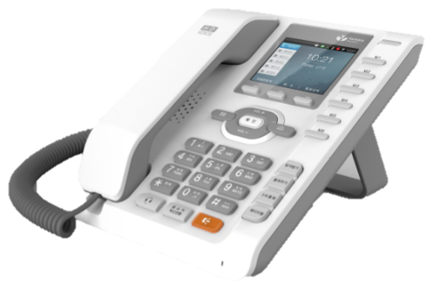
P1100 기업용 인터넷전화 자주묻는질문 – FAQ
제품 AS 문의 : 031-695-5000 (주식회사 한양디지텍)
대외비

Slide 2
기업용 인터넷 전화기
자주 묻는 질문 – FAQ
1. 아래와 같은 증상이 나타나면 고장이 아닐 수 있습니다.
증상
1. 화면에 흰 줄이 생깁니다.
2. 제품에서 열이 납니다.
3. 소리가 나지 않습니다.
4. 제품에서 뚝뚝 소리가 납니다.
5. 당겨받기(돌려주기)가 안됩니다.
6. 통화 중 잡음이 발생합니다.
7. 전화 등록이 되지 않습니다.
8. 전화벨이 울리지 않습니다.
9. ARS 번호인식이 되지 않습니다.
이렇게 조치하세요.
제품이 오랜 시간 꺼진 상태에서 전원을 켠 경우에 생길 수 있습니다. 이 현상은 제품의 수명과 성능에는 영향이 없으며 시간이 지나면 정상적으로 작동됩니다.
제품 사용 중에는 많은 전류가 필요하기 때문에 오랜 시간 동안 통화하거나 사용하면 열이 발생할 수 있습니다.
무음으로 설정되어 있는지 확인해보십시오.
뚝뚝 소음은 열에 의해 기구물이 수축/팽창하면서 나타나는 증상으로 제품의 고장이 아니므로 안심하고 사용하십시오.
당겨받기(돌려주기) 그룹이 설정되어 있어야 하며, 당겨받기 그룹 설정은 서비스 사업자에게 문의하세요.
인터넷 전화기는 네트워크를 이용하여 음성을 전달하므로 네트워크 상태에 따른 간헐적인 잡음, 음의 끊김이 있을 수 있습니다.
서버 설정이 잘못되거나 해당 서비스에 맞지 않는 OS가 탑재되어 있는 경우 혹은 네트워크 상태/구성에 문제가 있는 경우로 등록이 되지 않는 경우로 서비스 사업자에게 문의하여 점검을 받아야 합니다.
메뉴에서 소리설정에서 벨소리 음량을 확인하여 주십시오.
메뉴에서 소리설정,볼륨 에서 키 볼륨을 상향 조정 하세요. (기본 2 -> 5)
통화품질 및 회선장애
서비스 제공 사업자 및 통신사 | 제품 사용법 및 A/S | 한양디지텍 (031-695-5000)
대외비

Slide 3
전화번호부 사용자 Manual
전화번호부
1. 통화내역에 저장되어 있는 전화번호를 검색하여 전화번호부에 저장할 수 있습니다.
2. 버튼을 이용한 전화번호부 저장방법
1
전화번호부 메뉴 2번 전화번호 추가 선택 이름 입력 볼륨DOWN 버튼을 눌러 이동 후 번호 입력 저장
2
메뉴 1번 전화번호부 선택 2번 전화번호 추가 선택 이름 입력 볼륨DOWN 버튼을 눌러 이동 후 번호 입력 저장
- 이름 입력 시 메뉴버튼을 누르면 영문 대, 영문 소, 숫자, 기호를 차례대로 선택할 수 있습니다.
- 지움버튼을 누르면 입력한 글자가 한 글자씩 삭제됩니다.
- 전화번호 입력 후 저장은 확인을 누릅니다.
전화번호부 PC 로 내보내기
1.P1100 내에 저장되어 있는 전화번호부 파일을 .csv 파일형식으로 다운로드 받을 수 있습니다.
2.PC 로 전화번호부 내보내기 방법
1
P1100 에서 “***773” 을 입력하여 P1100 설정 웹페이지 접속 가능 모드로 변경한다. (이후 20분 동안만 접속 가능함)
2
OK 버튼을 눌러서 IP주소를 확인하고, PC에서 웹 브라우저를 띄워서 주소창에 http://IP주소:8080 을 입력한다.
3
웹 접속 후 설정 페이지에 접속하여, 탭에 를 선택한다. (로그인 아이디는 admin, 패스워드는 admin)
4
에서, 를 눌러 csv 파일을 다운로드 받는다.
대외비

Slide 4
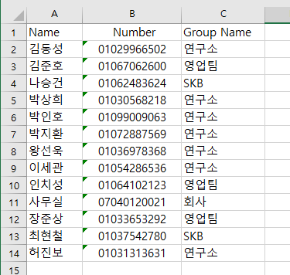
전화번호부 사용자 Manual
전화번호부 PC 에서 가져오기
1.PC 에 저장되어 있는 CSV 형식 파일을 가져 올 수 있습니다 (Excel 저장 시, UTF-8 csv 로 저장필요)
2.전화번호부 파일 가져오기 방법
1
P1100 에서 “***773” 을 입력하여 P1100 설정 웹페이지 접속 가능 모드로 변경한다. (이후 20분 동안만 접속 가능함)
2
OK 버튼을 눌러서 IP주소를 확인하고, PC에서 웹 브라우저를 띄워서 주소창에 http://IP주소:8080 을 입력한다.
3
웹 접속 후 설정 페이지에 접속하여, 탭에 를 선택한다. (로그인 아이디는 admin, 패스워드는 admin)
4
에서, 를 눌러 csv 파일을 업로드 한다.
전화번호부 파일은, UTF-8 CSV 파일로 저장한 파일만 가능합니다.
Excel 에서 다른 이름으로 저장시에, 파일저장형식을 CSV UTF-8(쉼표로 분리)(*.csv) 로 저장합니다. 반드시 *.csv 파일 포맷으로 저장해야 합니다.
파일 형식은 P1100 에서 다운로드 받은 전화번호부 형식만이 적용 가능합니다. (기존 전화번호부 다운로드 – 편집 – 업로드 순으로 진행해주세요)
웹 접속 시 ID/Password 는 user/xxxx 입니다.
CSV 파일 저장 시 Name, Number, Group Name 순으로 저장합니다. (첫 줄 반드시 유지, 오른쪽 예제 참조)
Group Name 사용하지 않으면, 미지정으로 설정해주세요.
대외비

Slide 5
P1100 기업용 인터넷전화 확장모듈(BLF) 사용 설명서
제품 AS 문의 : 031-695-5000 (주식회사 한양디지텍)
대외비

Slide 6
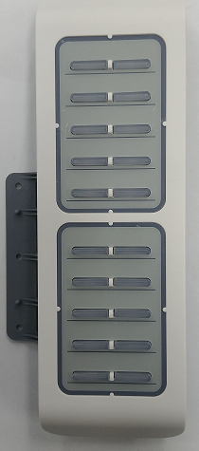
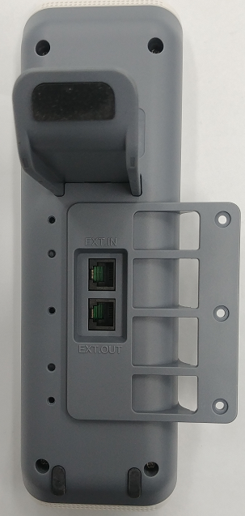
기업용 인터넷 전화기
각 부의 명칭 및 설명
1
BLF버튼 A(10키) BLF기능 시 단축다이얼 버튼
BLF버튼 B(10키) BLF기능 시 단축다이얼 버튼
1
2
EXT.IN(BLF) 고급형 확장모듈 적용포트(IN)
EXT.OUT(BLF) 고급형 확장모듈 적용포트(OUT)
3
4
2
3
4
BLF 확장장비
전면
BLF 확장장비
후면
대외비

Slide 7
기업용 인터넷 전화기
BLF 연결하기
BLF 확장장비 연결하기
단말기 본체와 BLF장비 연결
1
확장모듈 EXT IN 포트와 단말기 본체의 EXT OUT 포트와 연결
2
올바르게 연결되었을 경우 단축다이얼 버튼이 점등됩니다.
- 확장모듈 사용시 BLF설정이 필요합니다. (LCD 메뉴로 설정)
1
2
BLF 장비간 연결 사용(확장장비 2개 이상 필요)
1
확장모듈(A)의 EXT OUT 포트와 확장모듈(B)의 EXT IN 포트와 연결
2
올바르게 연결되었을 경우 단축다이얼 버튼이 점등됩니다. (장비 재시작 시)
1
EXT IN 포트
2
EXT OUT 포트
대외비

Slide 8
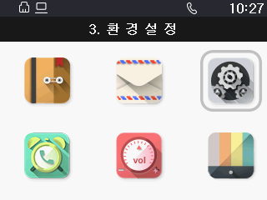
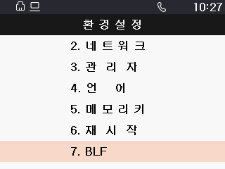
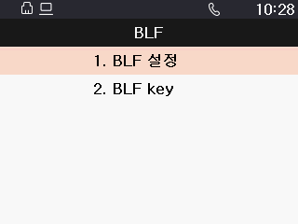
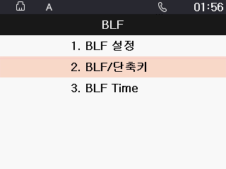
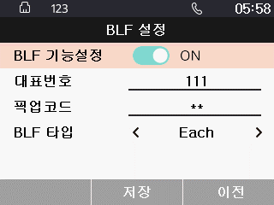
기업용 인터넷 전화기
BLF 설정방법 (LCD)
LCD 메뉴에서 BLF 설정.
Menu -> 3. 환경설정 -> 7. BLF -> 1. BLF 설정
BLF 기능 설정을 ON으로 변경 후, 대표번호(자기번호) 설정 후 저장
예) P1100에 설정된 전화번호가 070-1234-5678일 경우, BLF 설정 시 ‘대표번호’ 에 07012345678(자기번호)를 입력합니다.
BLF 타입: Group 과 Each 중에 선택합니다.
- Group 타입 : Subscribe를 대표번호(자기번호)를 이용해 한 번만 보내는 방식이며, PBX에서 Group 설정이 되어 있을 경우 사용함.
예) VoLANs(볼랜즈) PBX 에 연결 할 때 사용
- Each 타입 : Subscribe를 BLF 키에 설정 된 개수 만큼 보내는 방식이며, PBX에서 Group 설정이 되어 있지 않을 경우 사용함.
예) CoreTree(코아트리) PBX 에 연결 할 때 사용
대외비

Slide 9
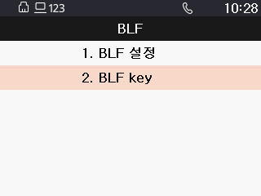
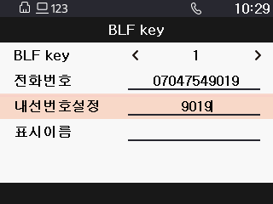
기업용 인터넷 전화기
BLF 설정방법 (LCD)
2) 단축키 번호 설정
2-1) LCD 메뉴에서 BLF Key 메뉴로 들어가서 설정할 경우
Menu -> 3. 환경설정 -> 7. BLF -> 2. BLF Key
원하는 BLF Key 번호를 설정하고, 멤버의 전화번호와 내선번호를 설정하며, 표시이름은 사용자의 기억을 돕기 위한 표지자로, 설정해도 되고 안 해도 됨
2-2) BLF 확장모듈에서 원하는 키를 직접 누르고 설정할 경우
BLF Key 설정이 안되어 비어 있으면,
“지정된 BLF Key가 없습니다. 추가하시겠습니까?” 라는
안내 멘트가 LCD 창에 뜨고, OK 버튼을 누르면 설정 메뉴가 보임.
이미 BLF 번호가 설정되어 있으면,
단축키(DSS) 기능이 동작하여 저장된 전화번호/내선번호로 바로 발신이 됨.
* 내선번호가 전화번호의 뒷자리와 동일 할 경우 전화번호에 내선번호만 입력해도 무관함. 내선번호 생략 가능
* 번호이동 된 경우, 전화번호에는 매개번호를 넣고, 내선번호에 실제 사용하는 내선 번호를 넣어야 함.
대외비

Slide 10
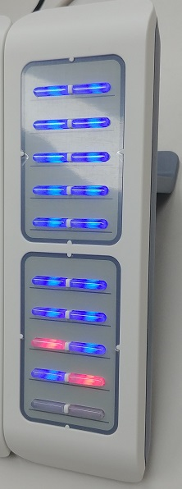
기업용 인터넷 전화기
BLF KEY 번호 순서/색깔 표시/사용법
BLF Key 번호 순서
최상단 좌측이 1, 최상단 우측이 2, 아래로 3,4,5,6,7,8,9,10 순으로 증가하고,
그 아래 단 좌측이 11, 우측이 12가 되고, 13,14,15,16,17,18 순으로 증가하여,
최하단 좌측이 19, 최하단 우측이 20이 된다.
확장보드가 하나 더 연결 되면, 연결한 보드의
최상단 좌측이 21, 최상단 우측이 22순으로 차례로 증가하게 된다.
2) BLF Key의 색깔 표시
해당 키에 전화번호/내선번호 설정 및 서버에 비서서비스가 정상 등록 완료 되면,
단말 재시작 후 키의 색깔은 아래와 같이 변경된다.
- 청색 점등 : 대기상태
- 적색 점멸: 해당 번호로 전화가 착신 중 (깜박임)
- 적색 점등: 사용중(통화중)
* 단말 재부팅 후 번호가 청색으로 점등되지 않을 경우
1) 서버에 비서서비스가 정상적으로 등록 완료 되었는지?
2) 단말의 BLF Key에서 전화번호 설정이 정확한지? 확인 필요
3) BLF Key 사용법
적색 점멸로 착신 중일 때, 해당 키를 누르면 해당 전화를 당겨 받음
청색 점등으로 대기 상태일 때, 해당 키를 누르면 저장된 번호로 발신함
적색 점등으로 사용 중일 때, 해당 키 사용 불가
1
2
3
4
11
12
19
20
대외비

Slide 11
기업용 인터넷 전화기
BLF Key 변경방법 (LCD)
1) LCD 메뉴에서 BLF Key 메뉴로 들어가서 설정
Menu -> 3. 환경설정 -> 7. BLF -> 2. BLF Key
최상위 BLF Key에서 원하는 번호를 설정하고 (좌/우 방향키로 번호 변경),
기존의 전화번호와 내선번호를 지우고, 다시 설정하면 됨.
2) BLF Key 변경 후, 재 부팅해야 함
Menu -> 3. 환경설정 -> 6. 재시작 -> OK
대외비

Slide 12
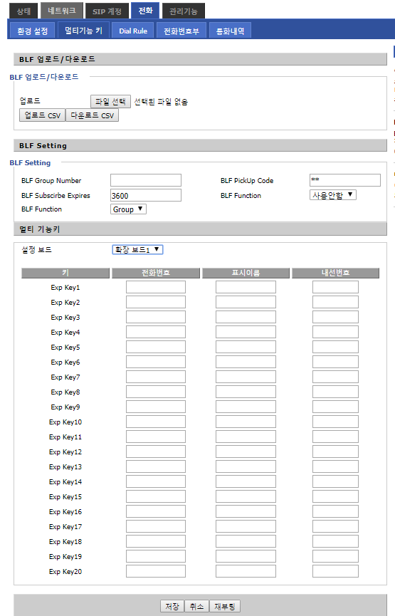
기업용 인터넷 전화기
BLF Key 설정방법 (WEB)
WEB 에 접속
1. 대기 상태에서 ***773 입력한다. (이후 20분 동안만 접속 가능함)
-> “웹페이지 접속을 허용합니다.” 라는 팝업 메시지가 LCD 창에 표시
2. 대기상태에서 OK 버튼 눌러서, P1100의 IP 주소 확인
-> 인터넷 포트 상태가 표시되며, 두번째 줄에 IP 주소 표시
3. PC의 웹 브라우저 띄우고, 주소창에 http://P1100주소:8080 입력.
(단, Provisioning 이후 변경 될 수 있음)
-> PC의 IP가 P1100의 IP와 동일 대역 이어야 합니다
4. 로그인 ID: admin / PWD: admin(단, Provisioning 이후 변경 될 수 있음)
2) BLF config 파일 업로드/다운로드는 아래 페이지 참조하세요
3) BLF Setting
BLF 설정방법(LCD)를 참고하여, BLF 기능설정/대표번호/BLF 타입 등 설정함
4) BLF 멀티 기능키 설정
전화 -> 멀티기능 키 에서
설정보드를 확장보드1으로 선택한 후,
전화번호/표시이름/내선번호 란에 해당 번호를 입력 후 맨 아래 저장 버튼을 클릭
7) 재시작
재부팅 버튼을 클릭하여 재부팅 함.
재부팅 이후에는 설정한 번호에 파란색 불이 들어옴
대외비

Slide 13
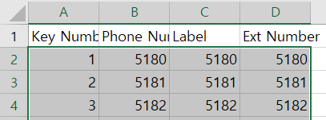
기업용 인터넷 전화기
BLF Key 설정방법 (WEB)
BLF 설정
WEB 에서 Config 파일로 BLF 값 업로드 방법
다수의 P1100(BLF) 를 설정시, 하나의 config 파일로 웹 에서 업로드 할수 있습니다.
먼저 전화->멀티기능키-> BLF 업로드/다운로드 에서 다운로드 CSV 를 눌러 기존의 config 양식을 다운받습니다.
다운로드 받은 CSV 파일을 EXCEL 에서 열어 해당값을 위 그림과 같이 단축키 번호, 전화번호,표시이름,내선번호 순으로 입력합니다.(표시 이름은 선택 사항이므로 입력 하지 않아도 됩니다.)
수정한 파일을 파일선택을 눌러서 해당 경로에서 선택하고, 업로드 csv 를 눌러 P1100 에 업로드 합니다.
다른 전화기에도 동일하게 설정하고 싶다면, 수정한 csv 파일을 다른 P1100 에 업로드만 하시면 됩니다.
대외비

Slide 14
기업용 인터넷 전화기
BLF 기능은 사용 않고, 단축키(DSS) 기능만 사용할 경우
BLF 확장 모듈 연결
서버에서 비서서비스 등록 및 단말에서 BLF 기능 ON할 필요 없음
2) 단축키 설정
2-1) 단축키를 LCD 메뉴에서 BLF Key 메뉴로 들어가서 설정할 경우
Menu -> 3. 환경설정 -> 7. BLF -> 2. BLF Key
최상위 BLF Key에서 원하는 번호를 설정하고 (좌/우 방향키로 번호 변경),
전화번호와 내선번호 설정 필드에 원하는 번호를 입력하면 됨.
2-2) BLF 확장 모듈에서 원하는 키를 직접 누르고 설정할 경우
BLF Key 설정이 비어 있으면,
“지정된 BLF Key가 없습니다. 추가하시겠습니까?” 라는
안내 멘트가 LCD 창에 뜨고, OK 버튼을 누르면 설정 메뉴가 보임.
3) BLF 번호 설정 후, 해당 키를 누르면
단축키(DSS) 기능이 동작하여 저장된 전화번호/내선번호로 바로 발신이 됨.
대외비

Slide 15
대외비
멀티미디어 인터넷전화기
P1100
사용설명서의 내용은 IP폰의 소프트웨어 버전에 따라 다를 수 있으며 사용자에게 통보 없이 일부 변경될 수 있습니다.

